Slide 1
2 Číslovky a počítání

Slide 2
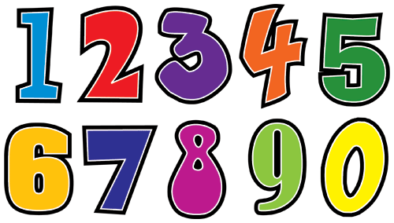
Číslovky

Slide 3
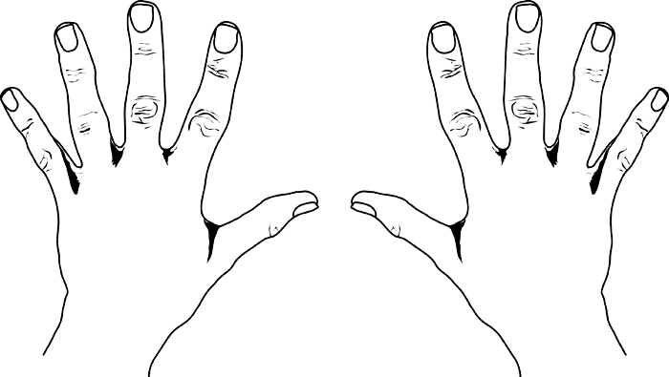
?

Slide 4
Číslovky základní
2 3 4 5 6 7 8 9 10
11 12 13 14 15
16 17 18 19 20

Slide 5
21 22 23 24 25 26 27 28 29 30
31 32 33 …

Slide 6
50 60 70 80 90
44 55 66 77 88 99
100
101 …
111 …
199 …

Slide 7
200 300 400 500
600 700 800 900 1 000
2 000 3 000 4 000 5 000
6 000 7 000 8000 9000
10 000 20 000
150 000
1 000 000
1 000 000 000

Slide 8
Číslovky řadové 1
Typ I. - datum
1. října
22.
31. …
15. …
18. …

Slide 9
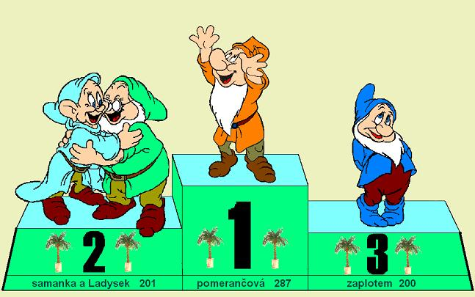
Číslovky řadové
Typ II. – např. umístění v soutěži

Slide 10
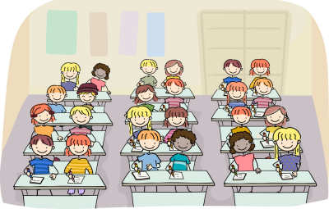
Číslovky řadové
Typ III. – např. školní třída, lavice
1. třída, 2. třída, 3. třída, 4. …

Slide 11
Číslovky násobné
více typů …
Typ I. opakování děje
1x (jednou)
číslo +
2x 3x 4x 5x
6x 7x 8x 9x 10x

Slide 12
Počítání

Slide 13
sčítání +
odečítání -
násobení .
dělení :

Slide 14
Sčítání
1 + 1 = 2
8 + 6 = 14
13 + 28 =
169 + 14 =
10 + 1 789 =
5 + 4 =
1 450 045 + 1 000 045 =
452 + 10 =

Slide 15
Odčítání
9 – 7 =
48 – 12 =
152 – 17 =
975 – 25 =
187 257 – 200 =
1 000 500 – 500 250 =
23 – 5 =
1 582 – 141 =

Slide 16
Násobení
1 x 1 =
0 x 456 =
2 x 3 =
7 x 8 =
9 x 9 =
3 x 4 =
4 x 12 =
6 x 7 =

Slide 17
Dělení
55 : 5 =
2 000 : 500 =
60 : 12 =
49 : 7 =
12 : 4 =
7 777 777 : 7 =
16 : 8 =
36 : 6 =

